Slide 1

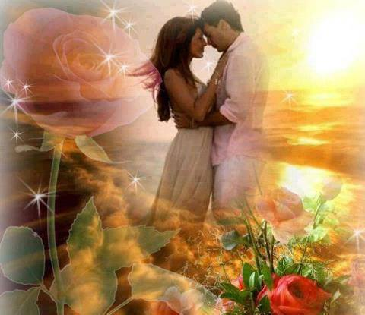
www.sergrasan.com
Momentos Raros
Ma Socorro
Masocorropoesiaslides
AUTOMÁTICO

Slide 2
Momentos raros
Ouvir tua voz
Em sussurros inexprimíveis
Masocorropoesiaslides

Slide 3
Momentos raros
Degustar o sabor dos teus beijos
Que me embriagam
Masocorropoesiaslides

Slide 4
Momentos raros
Buscar a felicidade e deleite
De um inesquecível abraço
No aconchego do teu peito
Nos desejos convulsos
De tuas mãos que me aprisionam
Aos teus loucos caprichos.
Masocorropoesiaslides

Slide 5
Momentos raros
Em delírios insanos
Rasgando o meu coração
Sem domínio ao teu alcance.
Ma Socorro
Masocorropoesiaslides

Slide 6
Créditos
POEMA DE MA SOCORRO
MARCOLÂNDIA - PI
RESPEITE OS DIREITOS AUTORAIS DE MA SOCORRO. NÃO RETIRE E NEM ADULTERE SEUS CRÉDITOS.
Masocorropoesiaslides

Slide 7
www.sergrasan.com/masocorropoesiaslides
Formatação: Wal.
Música: Night (Cortazar)
Nepomuceno - MG
Masocorropoesiaslides

